Slide 1
স্বাগতম

Slide 2
মোঃ আবু হানিফ
(প্রভাষক) বাংলা
মাদরাসাতু ইশায়াতিল উলুম ।
ইমেইলঃ abuhanif4045@gmail.com
অষ্টম শ্রেণী
বাংলা ১ম পত্র
কবিতা

Slide 3
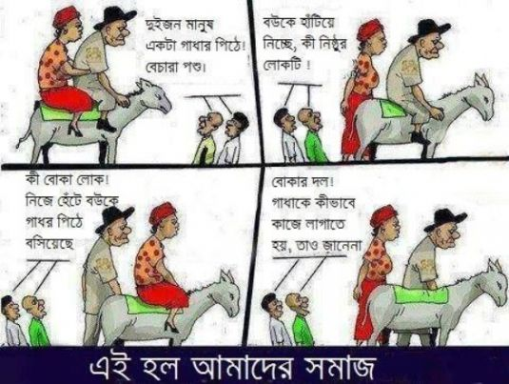
Notes:
মোঃ আবু হানিফ, (প্রভাষক) বাংলা, মাদরাসাতু ইশায়াতিল উলুম ।

Slide 4
আজকের পাঠ...
পাছে লোকে কিছু বলে
কামিনী রায়
Notes:
মোঃ আবু হানিফ, (প্রভাষক) বাংলা, মাদরাসাতু ইশায়াতিল উলুম ।

Slide 5
এই পাঠ শেষে শিক্ষার্থীরা ---
* কবি পরিচিতি বলতে পারবে;
* কবিতাটি প্রমিত উচ্চারণে আবৃত্তি করতে পারবে;
* নতুন শব্দের অর্থ দিয়ে বাক্য গঠন করতে পারবে;
* নিঃসংকোচ চিত্তে জীবনপথে পরিচালিত হওয়ার অনুপ্রেরণা লাভ করতে পারবে।
Notes:
মোঃ আবু হানিফ, (প্রভাষক) বাংলা, মাদরাসাতু ইশায়াতিল উলুম ।

Slide 6
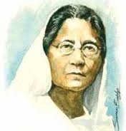
মৃত্যুঃ
২৭ সেপ্টেম্বর,
১৯৩৩
খ্রিষ্টাব্দ
জন্মঃ
১২ অক্টোবর,
১৮৬৪ খ্রিষ্টাব্দ
বরিশাল
পুরস্কারঃ
জগত্তারিণী
স্বর্ণপদক,কলকাতা
বিশ্ববিদ্যালয়
পেশাঃ
অধ্যাপনা,
বেথুন কলেজ,
কলকাতা
রচনাঃ
আলো ও ছায়া,
মাল্য ও নির্মাল্য,
জীবন পথে
Notes:
মোঃ আবু হানিফ, (প্রভাষক) বাংলা, মাদরাসাতু ইশায়াতিল উলুম ।

Slide 7
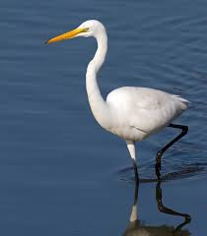
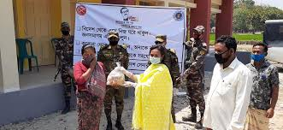
আজকের পাঠের নতুন শব্দের অর্থ জেনে নেই
শুভ্র
সাদা
উপেক্ষা
অহহেলা
ম্রিয়মান
কাতর,বিষাদ গ্রহস্ত
Notes:
মোঃ আবু হানিফ, (প্রভাষক) বাংলা, মাদরাসাতু ইশায়াতিল উলুম ।

Slide 8
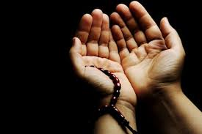
আজকের পাঠের নতুন শব্দের অর্থ জেনে নেই
সদা
সবসময়
সংকল্প
মনের দৃঢ ইচ্ছা
সংশয়
সন্দেহ দ্বিধা

Slide 9
একক কাজ
কবি কামিনী রায়ের পরিচিতি লিখ।
বাক্যগঠন করঃ- সদা, সংশয়ে,শুভ্র, ছল, উপেক্ষা, চরন, প্রশমিত, প্রাণ।

Slide 10
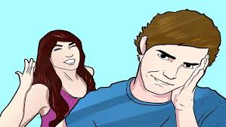
করিতে পারি না কাজ,
সদা ভয়, সদা লাজ
সংশয়ে সংকল্প সদা টলে,
পাছে লোকে কিছু বলে।

Slide 11
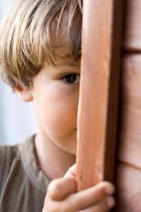
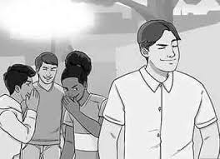
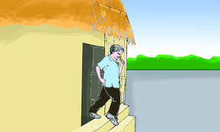
আড়ালে আড়ালে থাকি,
নিরবে আপনা ঢাকি,
সম্মুখে চরণ নাহি চলে,
পাছে লোকে কিছু বলে।

Slide 12
জোড়ায় কাজ
• কবি সদা ভয় সদা লাজের কথা বলেছেন কেন? ব্যাখ্যা কর।
•‘সম্মুখে চরন নাহি চলে’ বলতে কী বুঝিয়েছেন? বিশ্লেষণ কর।

Slide 13
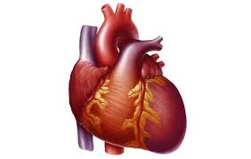
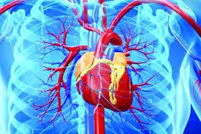
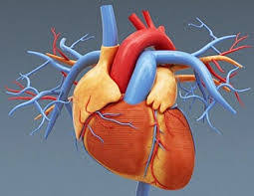
হৃদয়ে বুদবুদ মতো,
উঠে শুভ্র চিন্তা কত,
মিশে যায় হৃদয়ের তলে
পাছে লোকে কিছু বলে।

Slide 14
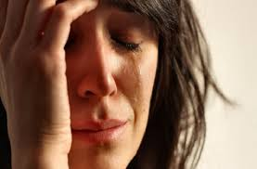
কাঁদে প্রাণ যবে, আঁখি
সযতনে শুষ্ক রাখি
নিরমলে নয়নের জলে
পাছে লোকে কিছু বলে।

Slide 15
দলগত কাজ
ক-দল
‘সংশয়ে সংকল্প সদা টলে’ উক্তিটি ব্যাখ্যা কর।
খ-দল
কবিতার আলোকে ,ভালো কাজের চেষ্ঠা কী ভাবে করতে হবে? বিশ্লেষণ কর।

Slide 16
মূল্যায়ন
১। কামিনি রায় কোথায় জন্মগ্রহণ করেন?
২। আমরা সদা কেন কাজ করতে পারি না?
৩। আমাদের সংকল্প কেন টলে যায়?
৪। সংশয় শব্দের অর্থ কী?
৫। শুভ্র চিন্তা কোথায় মিশে যায়।
৬। পাছের লোক বলতে কবি কাদেরকে বুঝিয়েছেন?
৭। কবি নীরবে কী ঢাকেন?

Slide 17
বাড়ির কাজ
রজব আলী বিশ্ববিদ্যালেয়র উচ্চশিক্ষিত যুবক। পাঠ শেষ করে গ্রামে এলে গ্রামের লোকজন তাকে ইউনিয়ন পরিষদের সদস্য করতে চায়। কিন্তু এ ছোট পদের জন্য তিনি আসতে সংকোচ বোধ করেন। জনগণের আগ্রহে শেষ পর্যন্ত তাকে সদস্য পদে আসতে হয়।
ক) আমাদের সংকল্প কেন টলে যায়?
খ) পাছে লোকে কিছু বলে কবিতায় আড়ালে আড়ালে থাকি, নীরবে আপনাকে ঢাকি-ব্যাখ্যা কর।
গ) পাছে লোকে কিছু বলে কবিতায় কোব বিষয়টি রজব আলীর মধ্যে পারিলক্ষিত হয়েছে তা ব্যাখ্যা কর ।
ঘ) উদ্দীপকের বিষয়বস্তু পাছে লোকে কিছু বলে কবিতায় বিষয়বস্তু এক ও অভিন্ন মন্তব্যটি বিশ্লেষণ কর।

Slide 18
ধন্যবাদ

